Slide 1
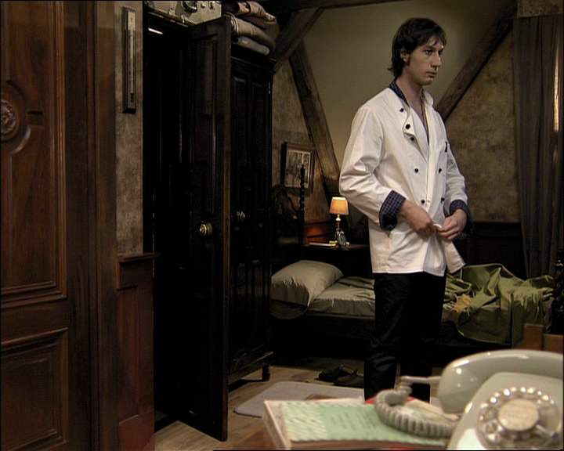
Fermín está en su cuarto cuando de repente, una persona toca a la puerta. ¿Quién será? ¿Puede ser un asesino?

Slide 2
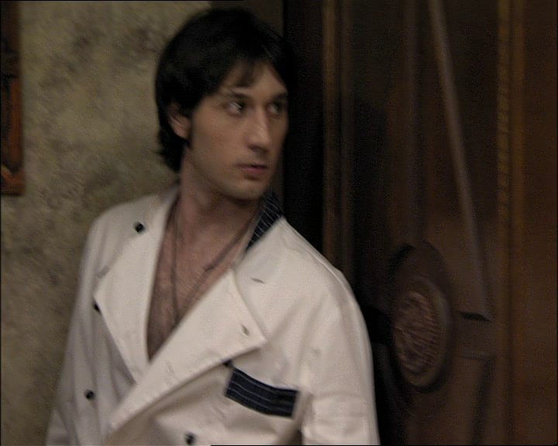

¿Quién será?
Fermín se acerca cuidadosamente a la puerta. No sabe quién es. Abre la puerta despacio y…

Slide 3
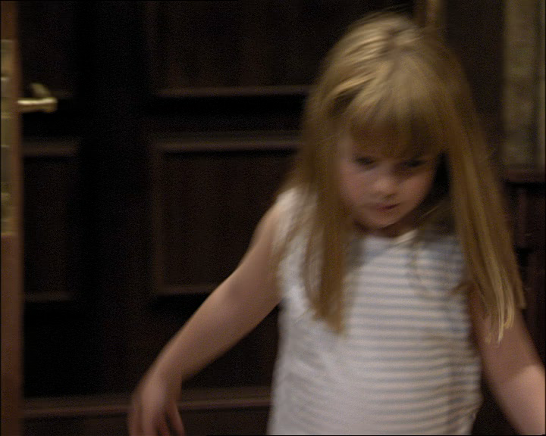
¡Paula entra! Pero ¿por qué?

Slide 4
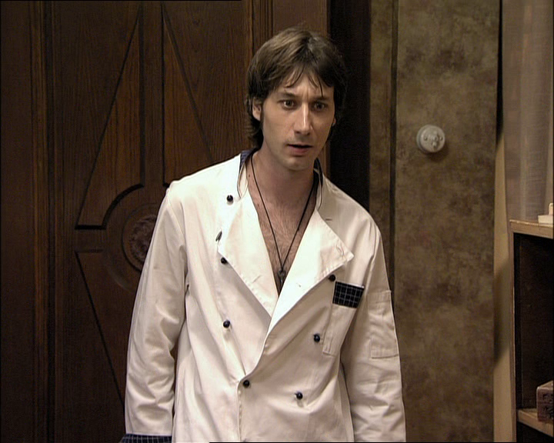

«Paula, ¿qué haces aquí?» pregunta Fermín.

Slide 5
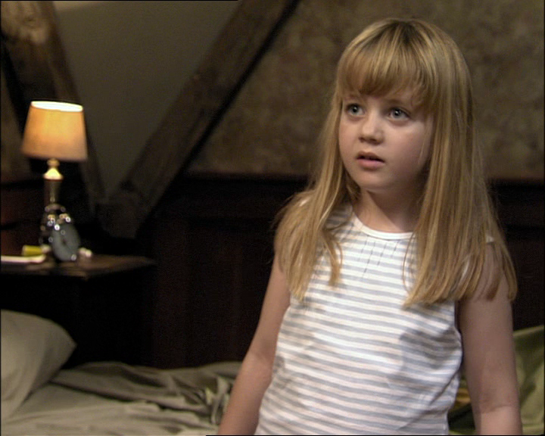
¿Quieres conocer a mi amigo el gnomo?

Slide 6
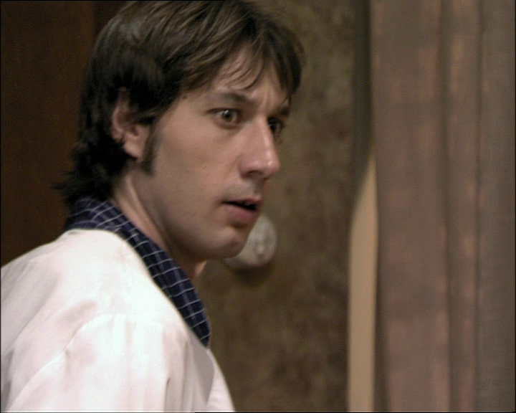
Fermín no puede creerlo. Ha querido conocer al gnomo desde mucho tiempo así que responde…

Slide 7
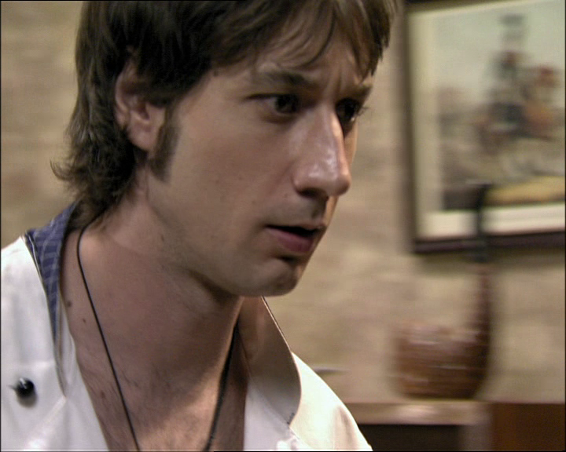
«¿Lo has visto?

Slide 8
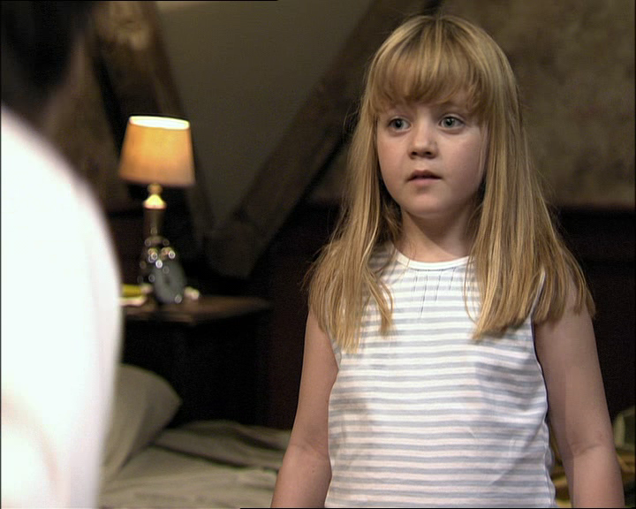
«Sí está en mi habitación. Tiene pupa.»

Slide 9
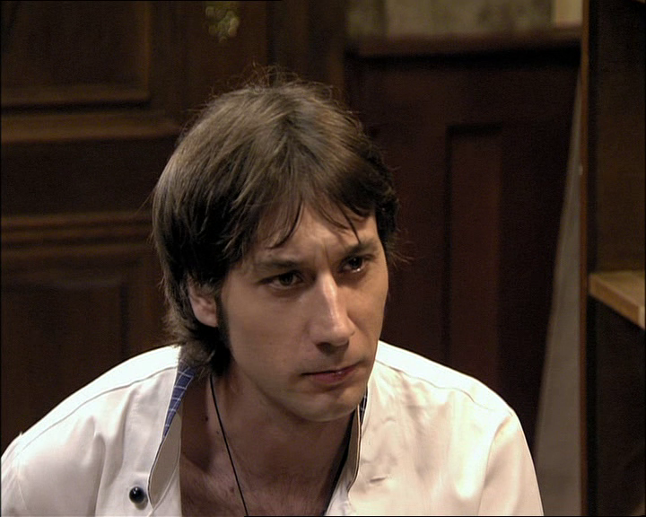
«¡Ah! ¿Se ha hecho daño?» pregunta Fermín muy curioso.

Slide 10
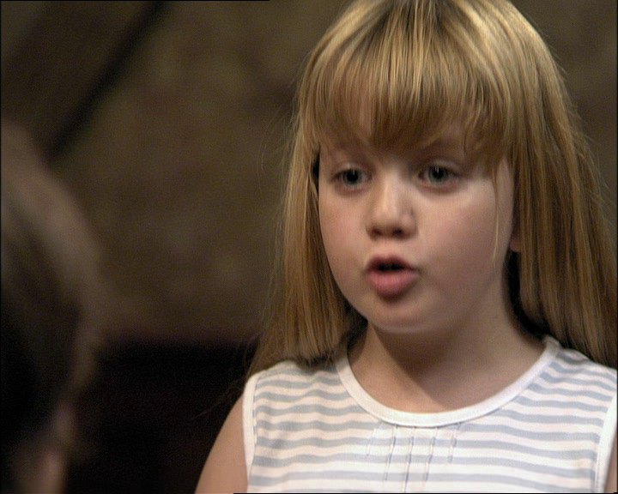
«¿Le curas la pupa? Es que tiene mucha sangre.»

Slide 11
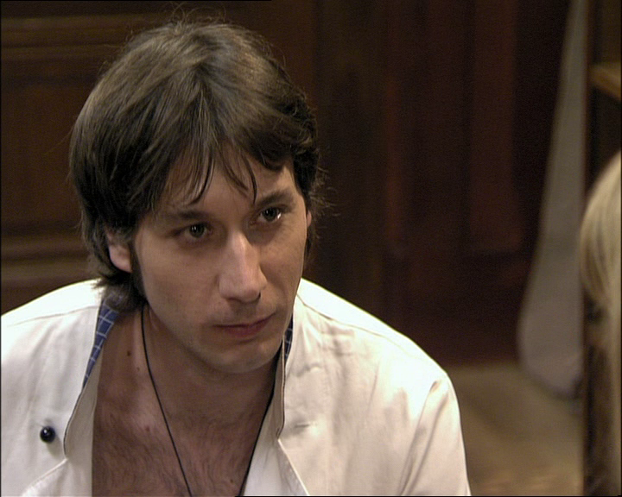
«Vale, vamos a conocer a tu amigo, el gnomo.»

Slide 12
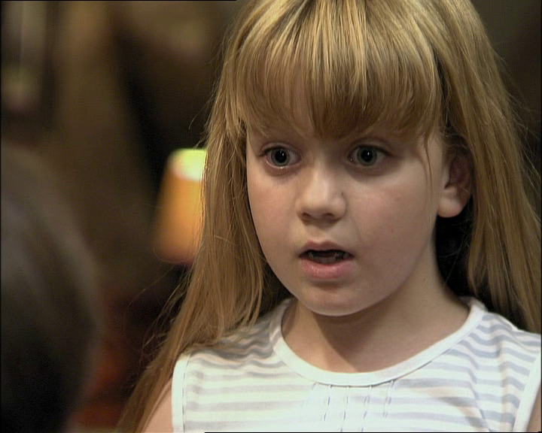
«Vale, pero no hagas ruido.»

Slide 13
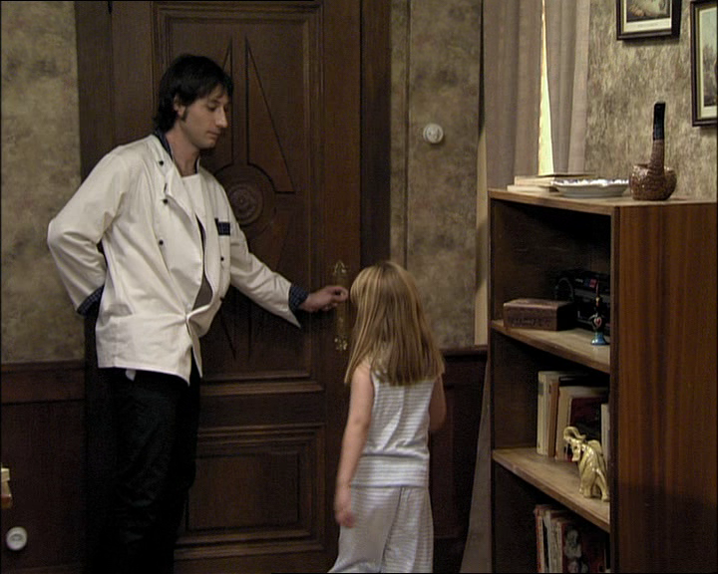
Con esta promesa, Paula y Fermín salen del cuarto. Fermín va a ver al gnomo.

Slide 14
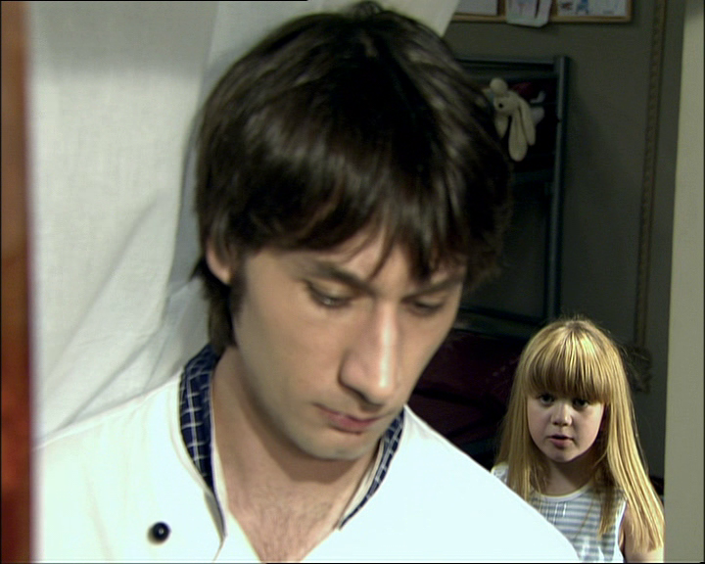
«Se ha asustado, por eso se ha ido.» El gnomo ya no está en la habitación de Paula.
Pocos minutos después…

Slide 15
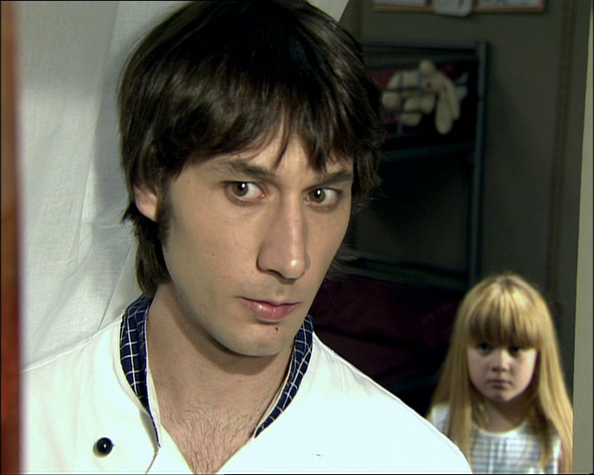
Fermín nota algo en la ventana.

Slide 16
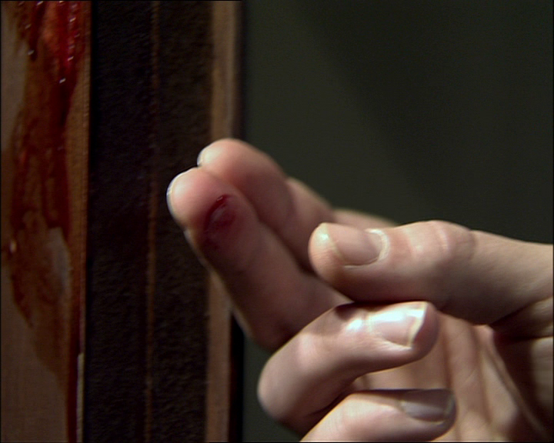
Hay sangre en la ventana y Fermín la toca con sus dedos.

Slide 17
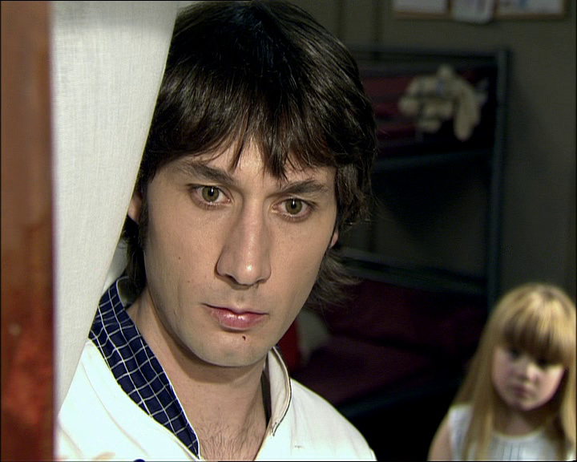
Fermín parece sorprendido. ¿Es sangre del gnomo?

Slide 18
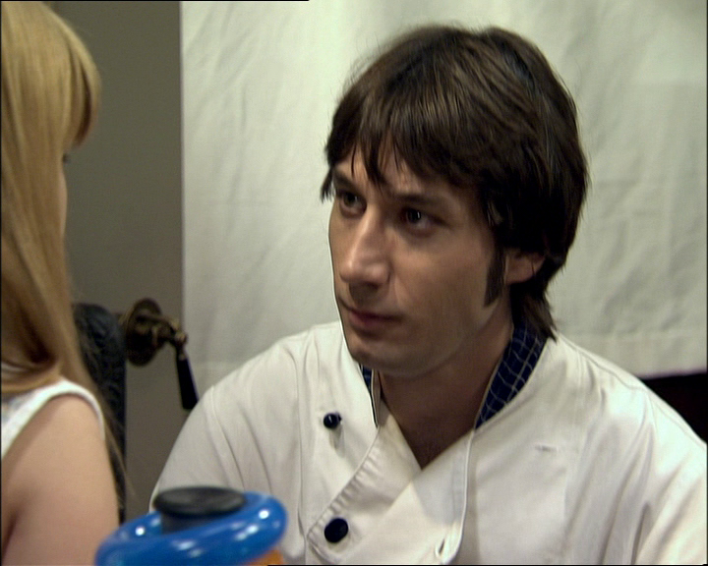
«Paula, ¿te ha hecho daño el gnomo?

Slide 19
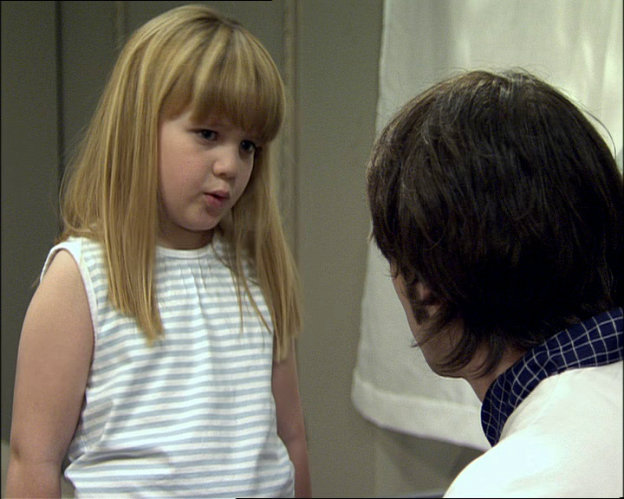
«No, es mi amigo.»

Slide 20
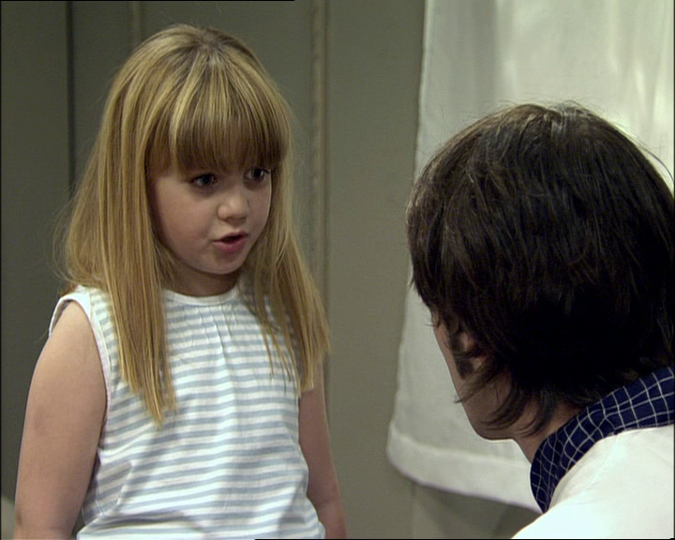
«Tiene una herida muy grande y tengo que ayudarle.»

Slide 21
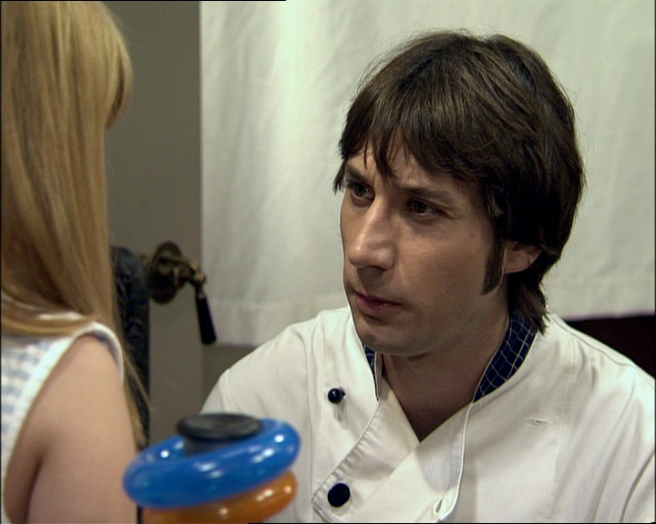
«Pero tú no vas a ayudar a nadie.»

Slide 22
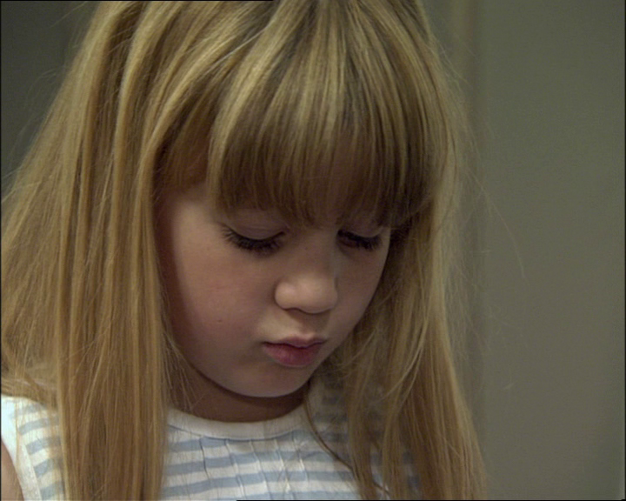
«Pero se va a morir y yo no quiero que se muera.»

Slide 23
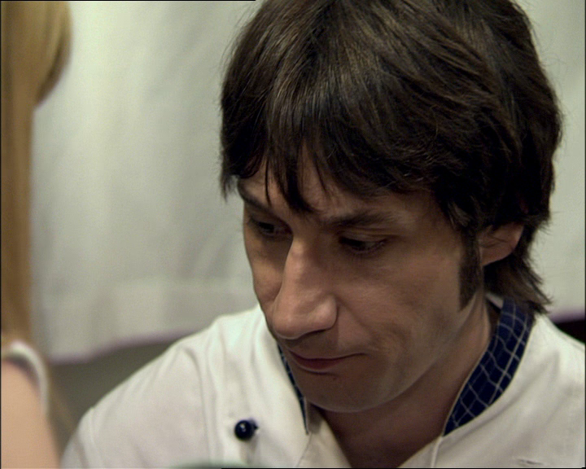
«Mira, me tienes que prometer una cosa.

Slide 24
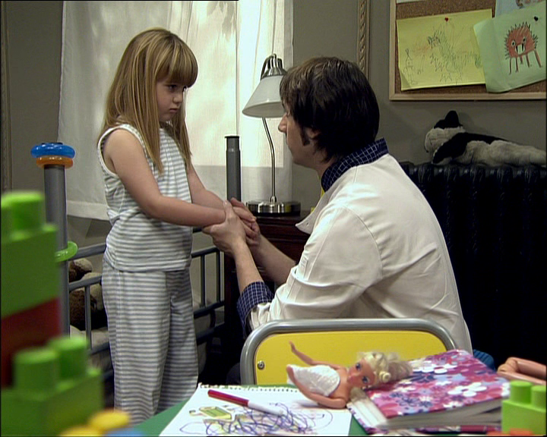
«¿Qué?»

Slide 25
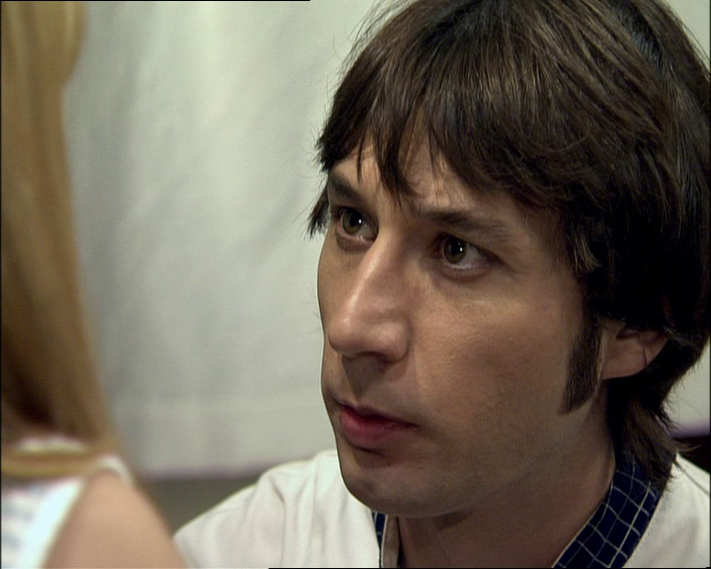
«Que no vas a salir al bosque a buscarle.»

Slide 26
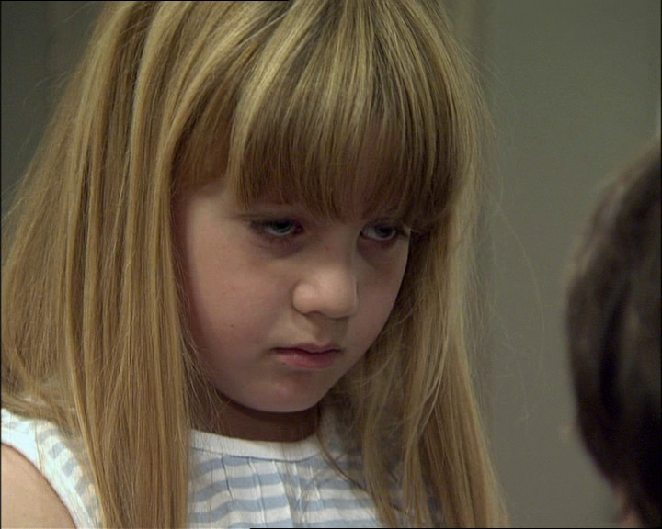
«Jo, es que tiene pupa.»

Slide 27
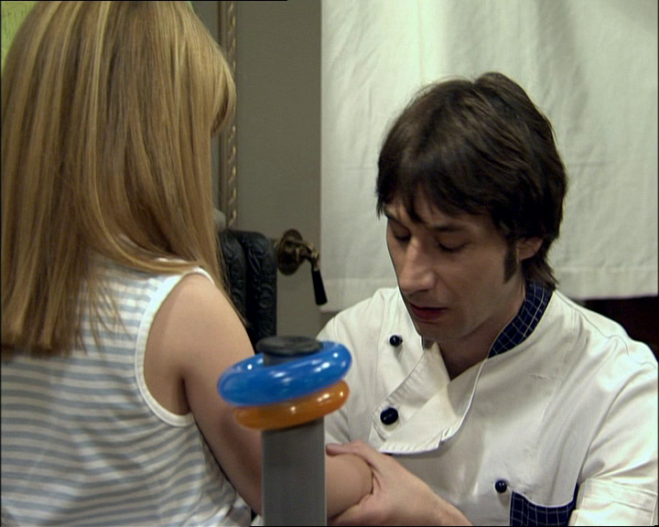
«Paulita, si me lo prometes, yo te prometo que ayudo al gnomo, ¿vale?»

Slide 28
«Vale.»

Slide 29
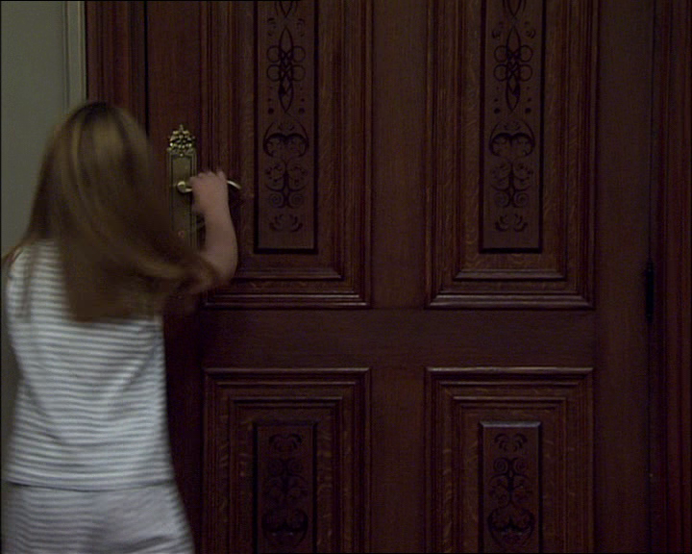
Y con la promesa, Paula sale del cuarto. Fermín se ocupa del gnomo.

Slide 30
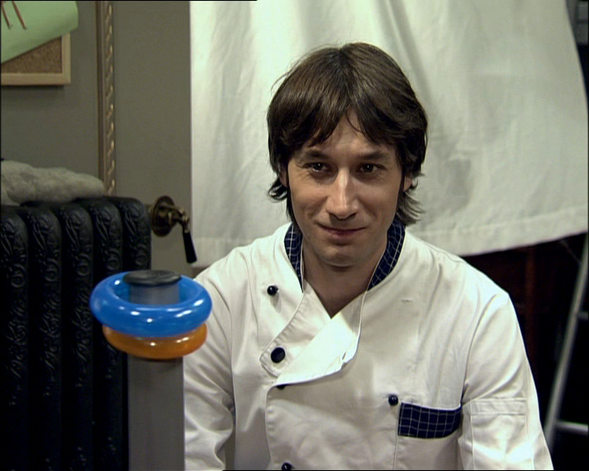
Fermín está alegre pero oculta algo…

Slide 31
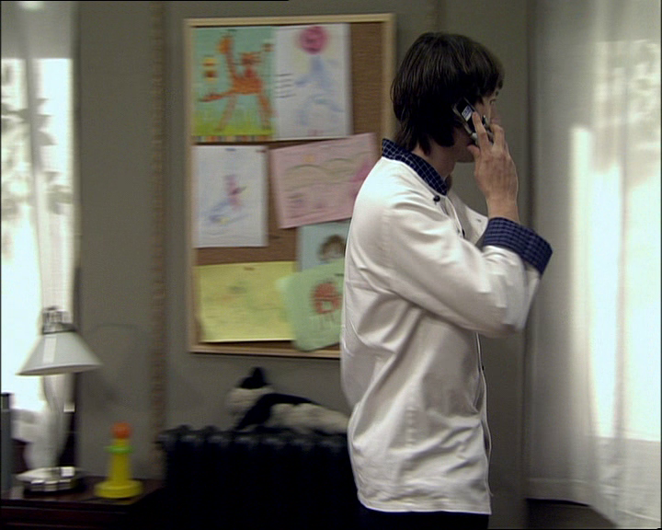
Sospechosamente, Fermín saca su teléfono celular. ¿A quién llama? ¿Por qué le llama? ¿De qué habla?

